Slide 1
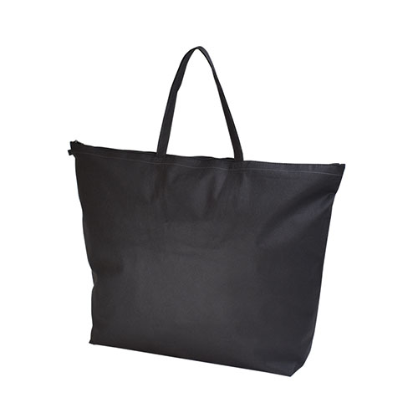
【提案書】
セールバッグ カジュアルトートタイプ(大)
特徴
名入れやプリントが大きくできる、開口部がファスナー仕様でビッグサイズのトートバッグ。大容量でたっぷり収納できるので、旅行・キャンプ・アウトドアなど、遠出する際にとても重宝します。
納期
納期スペース
仕様
カラー展開：黒、赤、紺
素材：本体/PP不織布、ポリエステルファスナー 底板/厚紙
サイズ：開口部680/W500×H500×G180 持ち手長さ:568mm
お見積
お見積りスペース

